Slide 1
E-Commerce Strategy
E-Commerce
Marcello Singadji, S.Kom, M.T
marcello.singadji@gmail.com

Slide 2

E-Commerce Strategy
Strategi
  Sebuah rumusan tentang bagaimana bisnis akan mencapai misinya, apa tujuannya, serta rencana dan kebijakan apa yang diperlukan untuk melaksanakan tujuan tersebut.
Strategi E-Commerce (E-Strategy)
  Perumusan dan pelaksanaan visi tentang bagaimana perusahaan melakukan bisnis secara elektronik.

Slide 3
E-Commerce Strategy
Porter’s Competitive Forces Model
  Bagaimana internet mempengaruhi struktur industri

Slide 4
E-Commerce Strategy
Inisiasi strategi
Perumusan strategi
Implementasi strategi
Penilaian strategi
Proses Perencanaan Strategis
  Inisiasi strategi
  Perumusan strategi
  Implementasi strategi
  Penilaian strategi

Slide 5
Proses Perencanaan Strategis
Inisiasi strategi
  Fase awal perencanaan strategis di mana organisasi menguji dirinya sendiri dan lingkungannya
  Hasil khusus dari fase ini meliputi:
    Analisis perusahaan dan proposisi nilai
      proposisi nilai: Manfaat yang diberikan produk atau layanan perusahaan kepada perusahaan dan pelanggannya.
    Kompetensi inti
    Perkiraan
    Analisis pesaing (industri)
Inisiasi strategi
Perumusan strategi
Implementasi strategi
Penilaian strategi

Slide 6
Proses Perencanaan Strategis
Inisiasi strategi
Perumusan strategi
Implementasi strategi
Penilaian strategi
Perumusan strategi
  Pengembangan strategi untuk memanfaatkan peluang dan mengelola ancaman di lingkungan bisnis berdasarkan kekuatan dan kelemahan perusahaan.
  Kegiatan dan hasil khusus dari fase ini meliputi:
    Peluang bisnis
    Analisis biaya-manfaat
    Analisis, penilaian, dan manajemen risiko
    Rencana bisnis

Slide 7
Proses Perencanaan Strategis
Implementasi strategi
  Pengembangan rinci, rencana jangka pendek untuk melaksanakan proyek yang disepakati dalam perumusan strategi
  Kegiatan dan hasil khusus dari fase ini meliputi:
    Perencanaan proyek
    Alokasi sumber daya
    Manajemen proyek
Inisiasi strategi
Perumusan strategi
Implementasi strategi
Penilaian strategi

Slide 8
Proses Perencanaan Strategis
Inisiasi strategi
Perumusan strategi
Implementasi strategi
Penilaian strategi
Penilaian strategi
  Evaluasi berkelanjutan atas kemajuan menuju tujuan strategis organisasi, menghasilkan tindakan korektif dan, jika perlu, reformulasi strategi.

Slide 9

Business Plan
Dokumen tertulis yang menjelaskan tujuan perusahaan dan bagaimana perusahaan mencapai tujuan dan berapa biayanya.

Slide 10
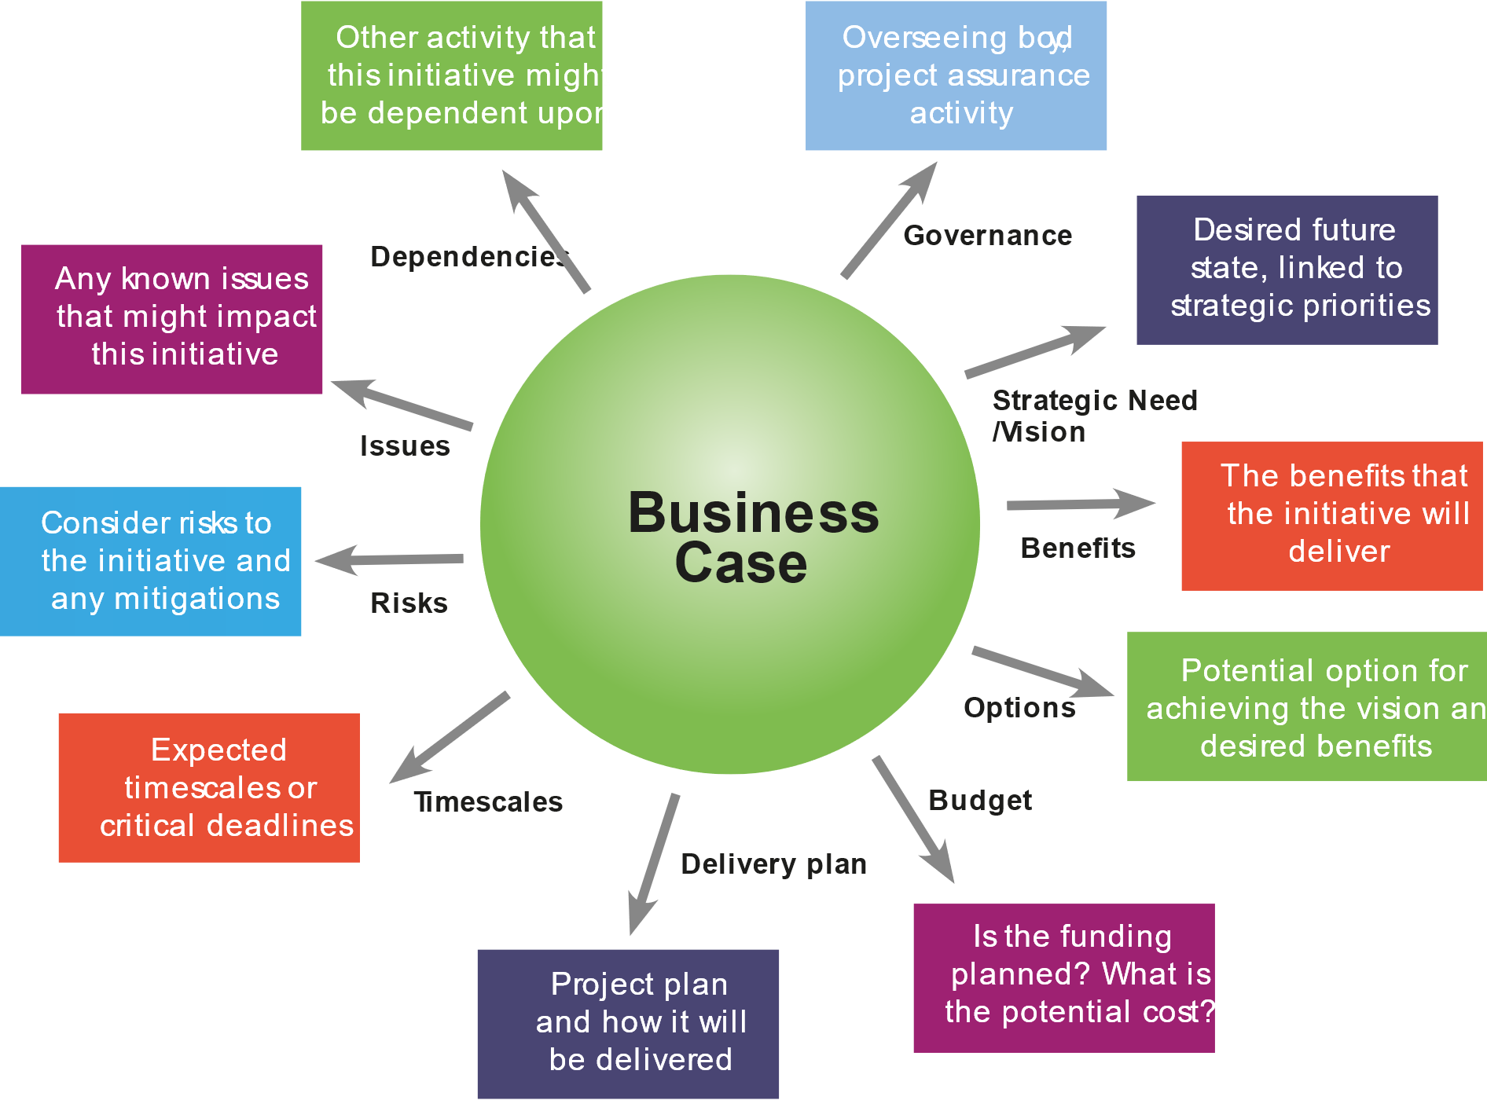
Business Case
Rencana bisnis untuk inisiatif baru atau proyek baru yang besar di dalam organisasi.

Slide 11
Peran Internet dalam Strategi

Slide 12
E-Commerce Justification
Pembenaran dan Analisis Biaya-Manfaat
  Perusahaan perlu membenarkan investasi EC sebagai bagian dari perumusan strategi.
  Bagaimana investasi EC dibenarkan?
    Analisis biaya-manfaat
      Perbandingan biaya proyek terhadap manfaatnya
  Apa yang perlu dibenarkan? Kapan pembenaran harus dilakukan?
    Menggunakan metrik dalam justifikasi EC
      Metrik
        Standar yang spesifik dan terukur yang menjadi pembanding dengan kinerja actual
      Indikator kinerja utama (KPI)
        Ekspresi kuantitatif dari metrik yang sangat penting.

Slide 13
E-Commerce Justification
Pembenaran dan Analisis Biaya-Manfaat
  Sebuah model untuk pembenaran proyek TI

Slide 14
E-Commerce Justification
Kesulitan dalam Mengukur Produktivitas dan Peningkatan Kinerja
  Masalah data dan analisis
  Keuntungan produktivitas EC dapat diimbangi dengan kerugian di area lain
  Mendefinisikan apa yang diukur dengan tidak benar
  Kesulitan lainnya

Slide 15
E-Commerce Justification
Kesulitan dalam Menentukan Keberhasilan EC
  Karakteristik produk
  Karakteristik industri
  Karakteristik penjual
  Karakteristik konsumen

Slide 16
Global E-Commerce
Hambatan EC Global
  Masalah budaya
  Masalah administrasi dan hukum
  Masalah geografis dan lokalisasi
  Masalah ekonomi dan keuangan

Slide 17
Global E-Commerce
Mendobrak Hambatan EC Global
  Memiliki strategis
  Kenali pelanggan
  Melokalisir
  Berpikir secara global, bertindak secara konsisten
  Hargai sentuhan manusia
  Memperjelas, mendokumentasikan, menjelaskan
  Tawarkan layanan yang mengurangi hambatan

Slide 18

Masalah Hukum, Etika, dan Peraturan
Etika
  Cabang filsafat yang berhubungan dengan apa yang dianggap benar dan salah.
Privasi
  Hak untuk dibiarkan sendiri dan bebas dari gangguan pribadi yang tidak masuk akal.
Hak kekayaan intelektual
  Gagasan, seperti penemuan, karya sastra dan seni, dan simbol, nama, gambar, dan desain, digunakan dalam perdagangan.

Slide 19

The Future of Electronic Commerce
Future Threats
  Security concern
  Lack of net neutrality
  Copyright complaints
  Choppy connectivity

Slide 20


Slide 21

sekian

